Slide 1
Оптимизация процессов
старения проволочных камер
в крупных физических установках.
А.Г.Крившич
НИЦ КИ «ПИЯФ» ОФВЭ
Протвино, НИЦ КИ «ИФВЭ»
2026 год

Slide 2
Ускоренное старение.
 | Условия эксперимента |  | Условия проведения старения |  | Отношение (старение/эксперимент)
 | Набранный заряд | Скорость набора заряда | Набранный заряд | Скорость набора заряда | Набранный заряд | Скорость набора заряда
ATLAS TRT | 10 К/см | 0.003 К/см•день | 10 К/см | 0.15 К/см•день | 1 | 50 раз
CMS Muon Chambers | 0.1 К/см | 0.00003 К/см•день | 13 К/см | 0.15 К/см•день | 130 раз | 5000 раз
Сравнение условий тестового облучения для детекторов, которые должны работать в условиях реальных экспериментов
Плотность облучения
Аккумулированная доза
Определяется ожидаемыми в эксперименте условиями
Пропорциональные счетчики
Доза, ожидаемая в эксперименте
Тоже самое, как на стадии №1
Прототип детектора (небольшие размеры)
Доза, ожидаемая в эксперименте
На несколько десятков/сотен раз меньше, чем на стадии №1
Детектор (полноразмерный)
Доза, ожидаемая в эксперименте
Тоже самое, что и на стадии №3
Детектор (финальный)
В несколько раз выше дозы, ожидаемой в эксперименте

Slide 3
Ar+30%CО₂+10%CF₄
Ar+30%CО₂
Ar+30%C₂Н₆
+10%CF₄
+30%CО₂
+30%C₂Н₆
Наличие зоны прилипания (интенсивность, ширина, глубина) серьёзно увеличивает время жизни детектора
Зона прилипания

Slide 4
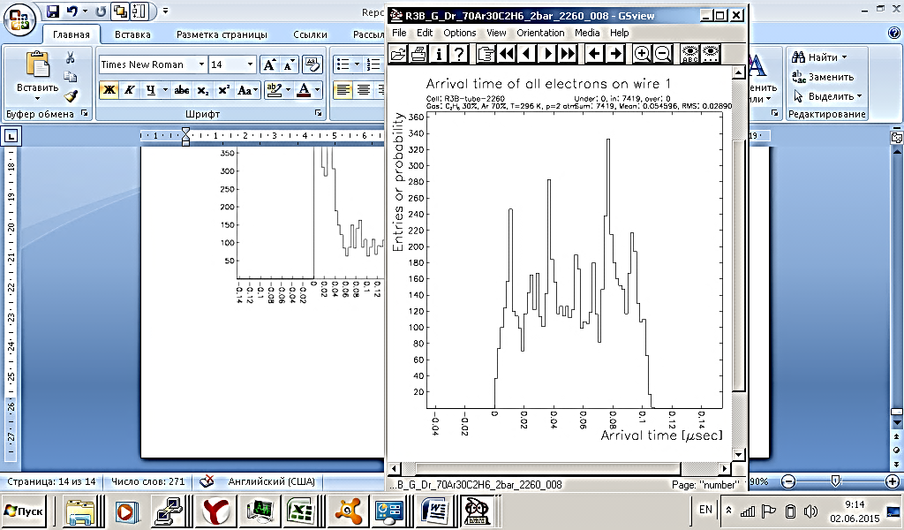
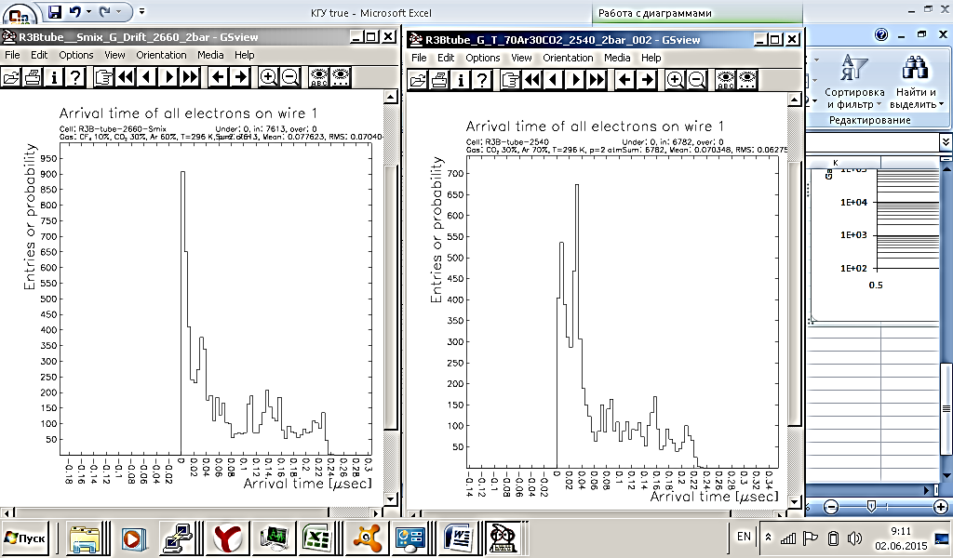
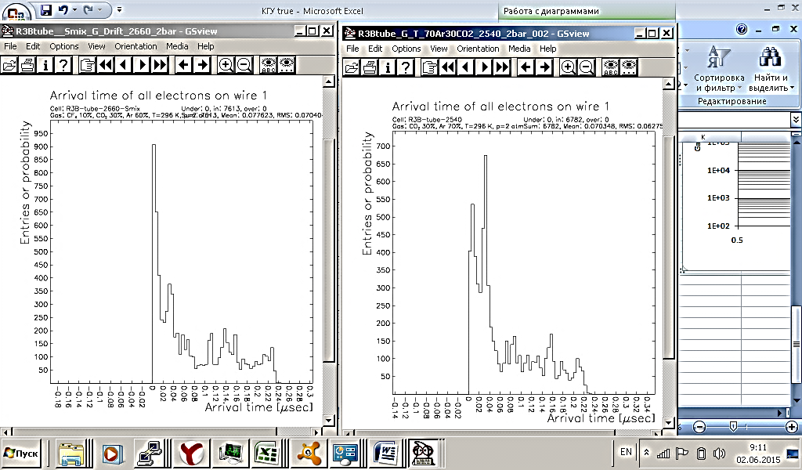
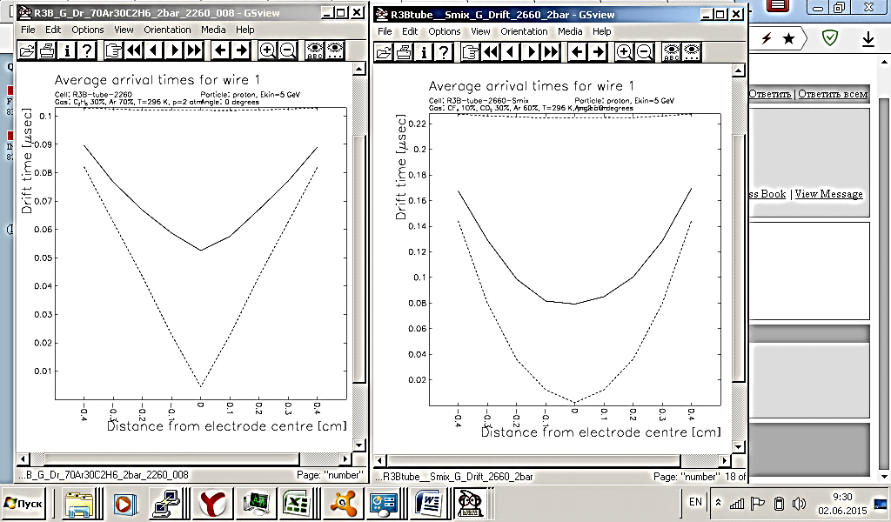
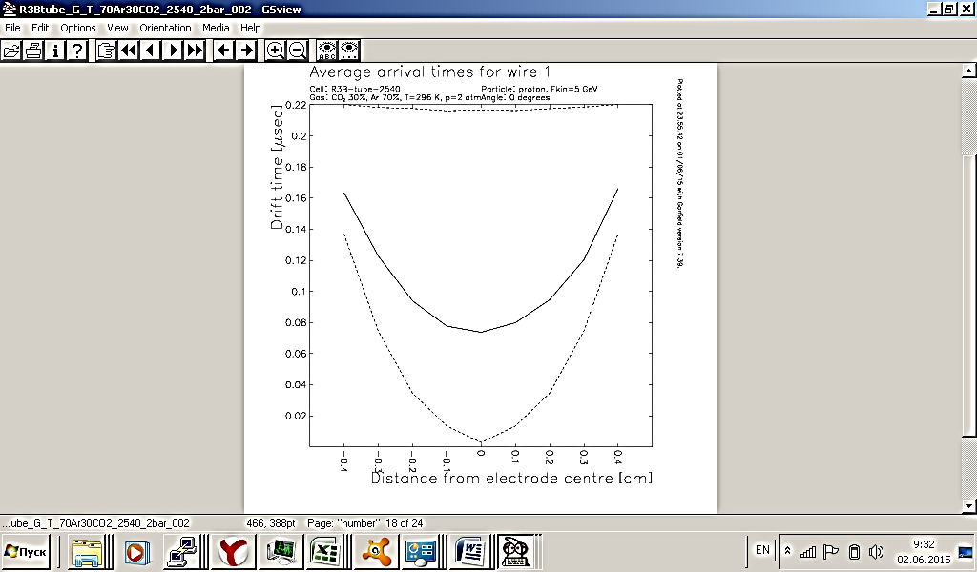
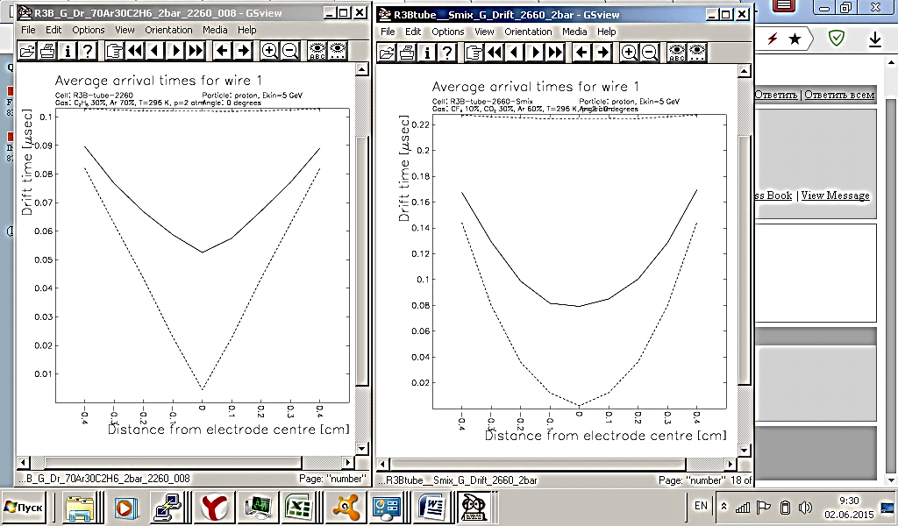
Дрейфовые камеры
Ar+30%C₂H₆
Ar+30%CO₂+10%CF₄
Ar+30%CO₂
а)
а)
а)
б)
б)
б)
а) статистика прихода всех электронов трека частиц на анод от времени их дрейфа;
б) зависимость среднего времени дрейфа заряда частицы от ее координаты. Верхняя кривая – электроны с самой быстрой линии дрейфа; нижняя кривая – минимально возможное время дрейфа электронов.
Если мы хотим иметь большое время жизни детектора, то можно пожертвовать
прямизной (около 25%) Х-Т зависимости.

Slide 5
Если есть «зона прилипания», то:
Время жизни идеальной камеры будет
большое – более 13 К/см длины анодной проволочки.
Это очень много и это хорошо!
Рукотворное время жизни камеры может быть легко (невольно) сокращено
– в 10 раз и более.
Это – недопустимо!

Slide 6
Изучение механизмов деградации
газоразрядных детекторов частиц в
интенсивных полях излучений и их
предотвращение.

Slide 7
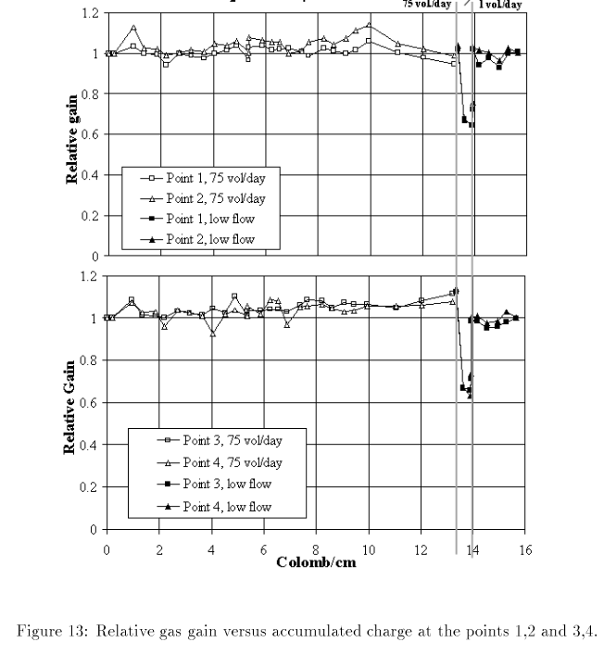
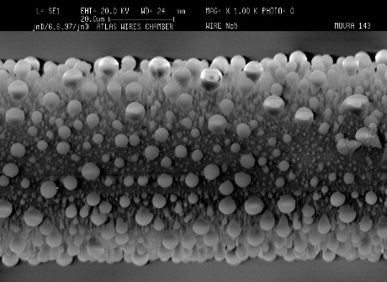
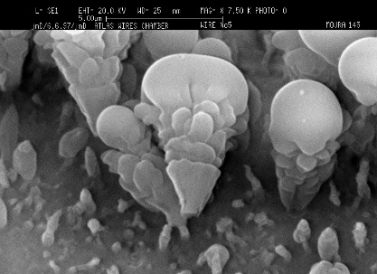
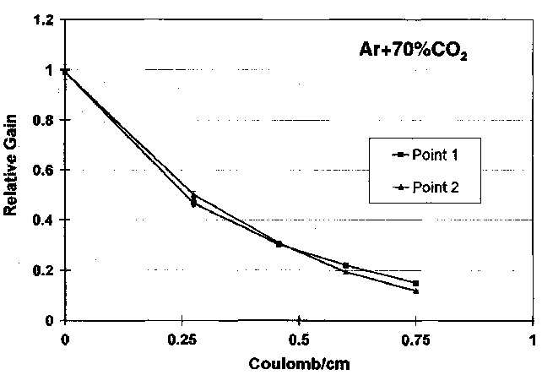
Катодное старение
Анодное старение
75 объемов/день
75 объемов/день
30%Ar+70%CO₂
1 объем/день
15,5 Кулон/см
Fig.9. General view of thick polymer coating on the wire. Silicon “nodules” covering the anode wires in the irradiation zone are presented with larger magnification.
Состав рабочего газа.
0,75 Кулон/см
40%Ar+50%CО2+10%СF4
Скорость газового потока.
Проблема:
герметик с кремнием

Slide 8

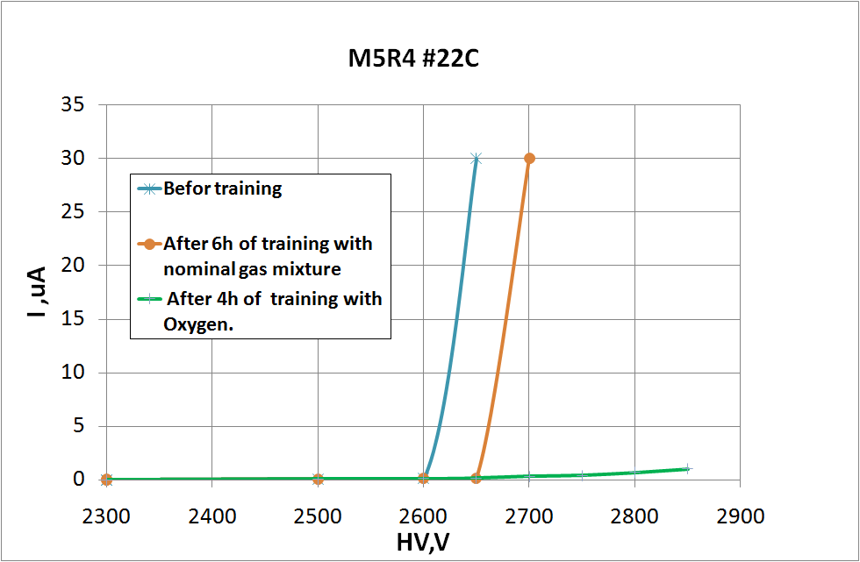
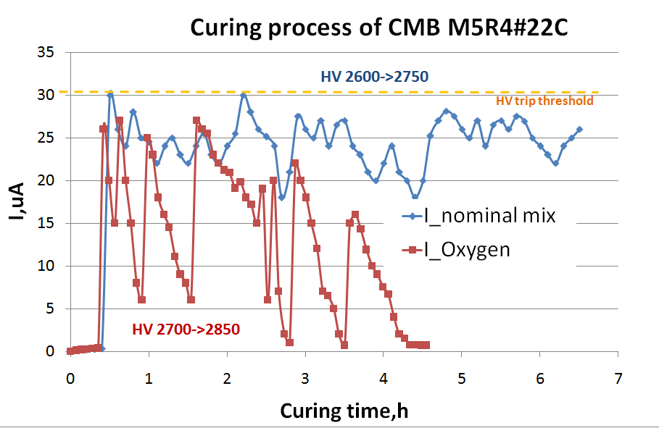
Восстановление
состаренных областей катодов в детекторах LHCb (CERN)
Рабочая газовая смесь: 65%Ar+30%CO2+5%CF4
Обнаружено десять областей с «Мальтер-эффектом»
«Мальтер-эффект» убран
Восемь
камер исследовали
Стандартная тренировка
+ 2% кислорода
Был обнаружен устойчивый Мальтер-эффект.
- Тренировка в стандартной газовой смеси в течении 6 часов эффекта не дала.
- Тренировка с добавлением в стандартную газовую смесь 2% кислорода убрала Мальтер-эффект в течении 4-х часов.
Мальтер-эффект
Проблема:
плохая поверхность катода

Slide 9
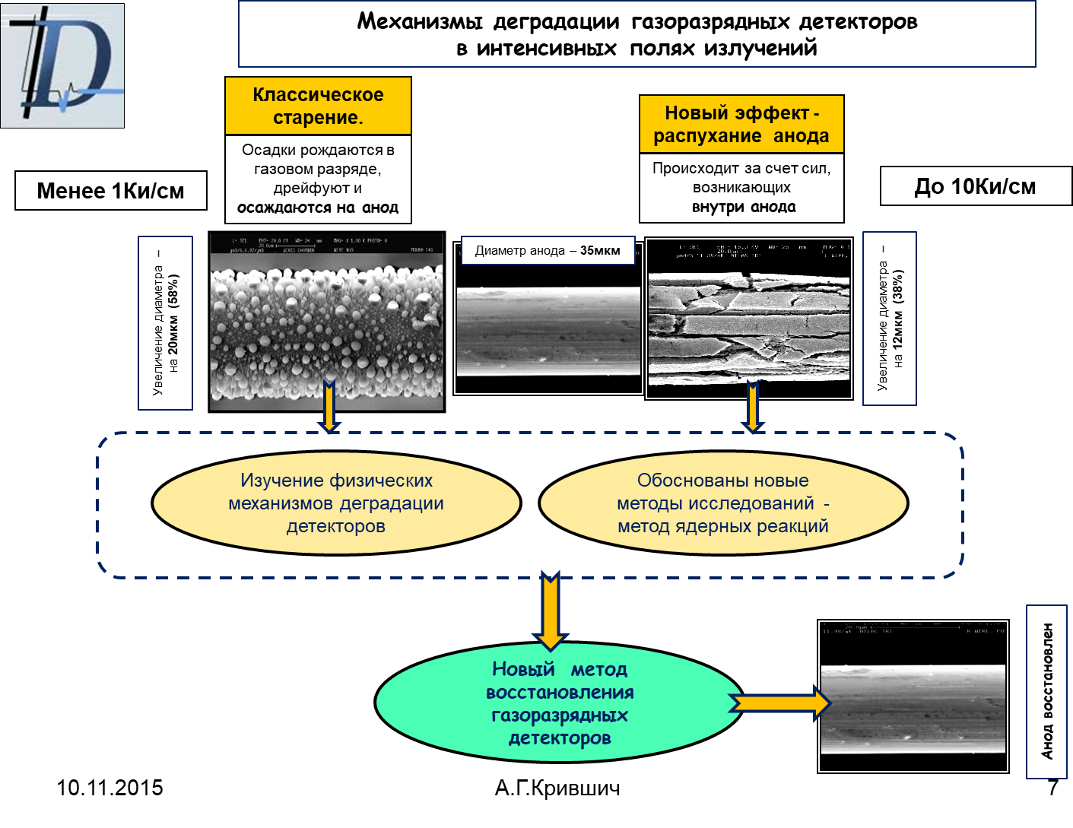
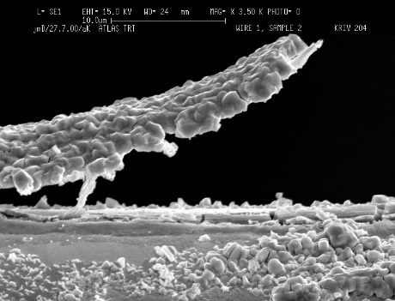
Облучение
Облучение
Активные радикалы
Активные радикалы
Кислород
Золото
Вольфрам
Вольфрам + кислород
Перед облучением
После облучения
Золото
Механизм распухания анодов реально существует.
Качество нанесения золота на анод:
- металлизация;
- гальваническое (хуже).
Вольфрам + золото

Slide 10
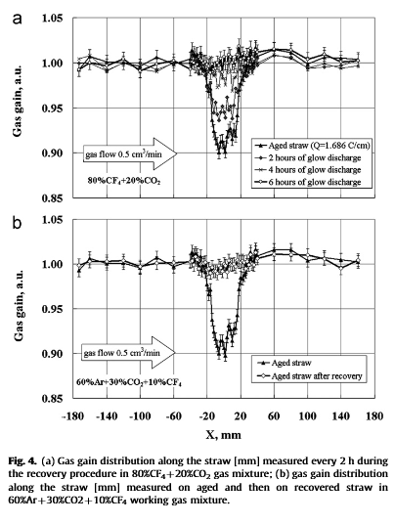
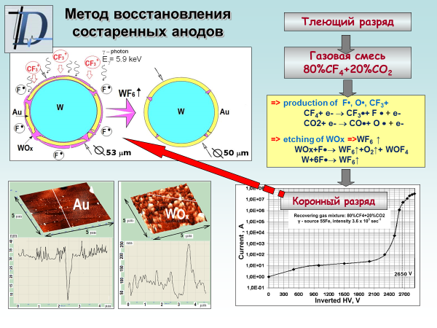
Облучение ⁹⁰Sr
FWHM=1,8 см
Азот
6 часов
2 часа
Трубка
4 часов
Трубка
Со-старенная трубка (1,9 К/см)
Применяемый газ
20%CO2+80%CF4
Восстановленная трубка
60%Ar+30%CO2+10%CF4

Slide 11
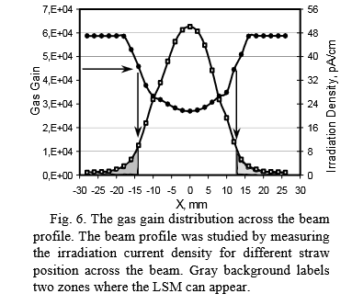
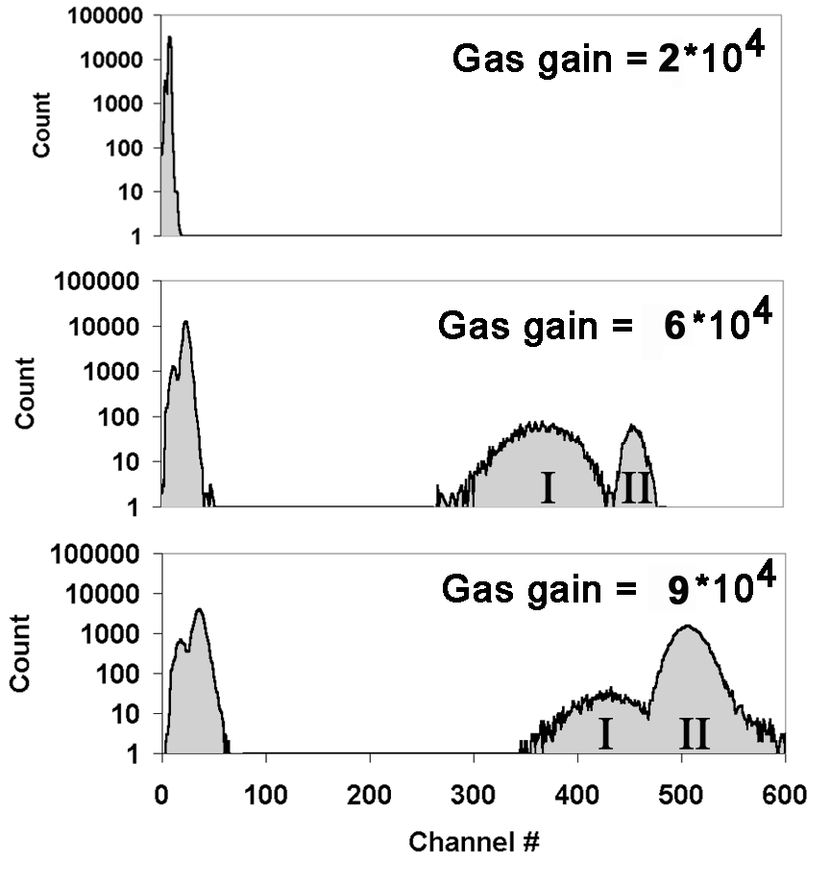
КГУ
Плотность пучка, пА/см
Стриммерная мода
Fig. 4. Spectra from a ⁵⁵Fe source.

Slide 12
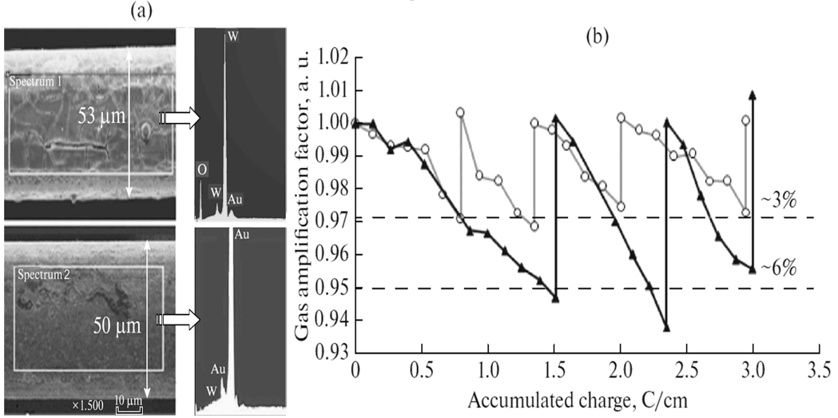
Многократное восстановления
«распухших» анодов
Распухание.

Slide 13
Заключение.
Оно делается научной лабораторией, которая имеет более, чем 40-летний опыт создания и исследования различных типов газоразрядных детекторов.
Группе принадлежит открытие нового типа старения анода (распухание). Она исследовала и знает как восстановить аноды при распухании и как «освободить» прибор от кремния; как обнаружить и победить эффект Мальтера на катоде и т.д. Это сложно, НО можно!
Группа заявляет, что газоразрядный детектор легко погубить, уменьшив его время жизни в 10 и более раз, если «на старте» неправильно выбрать технологию проектирования и изготовления прибора. Многие научные группы не учитывают эти нюансы и сталкиваются с очень большими проблемами при работе с уже готовыми детекторами.
Поэтому НА СТАРТЕ необходимо предотвратить (чтобы потом не УСТРАНЯТЬ) последствия:
При изготовлении:
- отказаться от любых комбинаций герметиков и клеёв, содержащих кремний;
- если по условиям экспериментов необходимо механически обрабатывать катод для создания на нем стрипов, падов и т.п., то надо абсолютно исключить оставление на нем заусенцев, острых краев и т.д.;
- профиль и тип материала катода должен быть таков, чтобы он не приводил к возникновению Мальтер-эффекта.
2. Правильно выбрать материал анода.
3. При работе:
- надо выбирать такую газовую смесь, которая бы не допускала анодное старение;
- правильно выбрать скорость продува газа в камере.

